Slide 1
掌 声
25
三年级上册

Slide 2
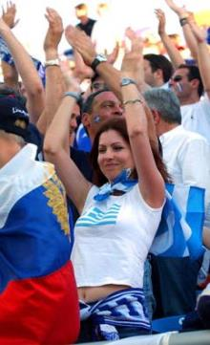
掌声，无处不在
新课导入

Slide 3
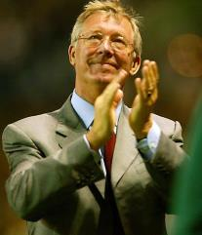
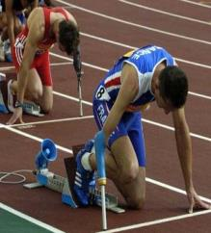
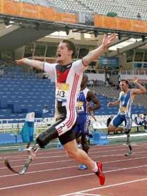
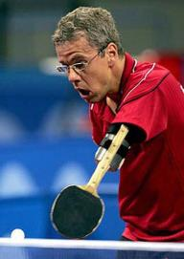
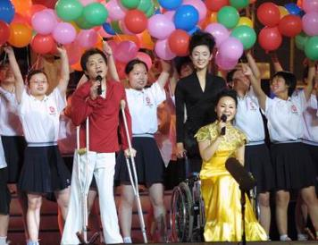
掌
声
代
表
鼓励

Slide 4
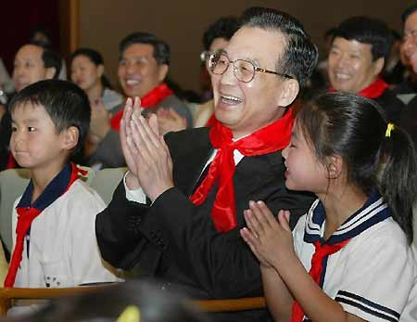
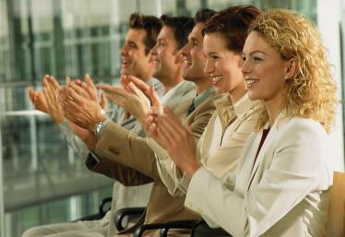
掌声代表认可

Slide 5
掌声，就是两只手互相发出的声音。对于掌声，我们都不陌生，在生活中，我们给过别人掌声，也得到过别人的掌声。掌声是对别人的一种肯定，也是对别人的一种鼓励。本文以“掌声”为题，围绕掌声向我们讲述了怎样的故事呢？一起去文中看看吧！

Slide 6
我会认
mò
lào
zī
shì
tóu
diào
kuàng
默
落
姿
势
投
调
况
liè
zhèn
shù
pǔ
yōu
lián
烈
镇
述
普
忧
联

Slide 7
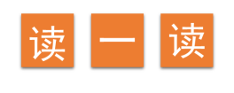
mò
lào
默默地
落下残疾
zī shì
tóu
diào
kuàng
姿势
投向
调来
情况
liè
zhèn
shù
热烈
镇定
讲述

Slide 8
pǔ
yōu
lián
普通话
忧郁
联欢会

Slide 9
多音字
luò
（落泪）
（落叶）
落
lào
（落下残疾）
là
（丢三落四）
lào
例：她从小落（ ）下了残疾，尽管她很努力，比赛时还是被落（ ）在了后面，妈妈看到此景，伤心地落（ ）泪了。
là
luò

Slide 10
diào
（语调）
调
tiáo
（调皮）
tiáo
例：弟弟是个调（ ）皮鬼，常常模仿大人的语调（ ）讲话。
diào

Slide 11
我会写
掌
班
默
腿
轮
投
调
摇
晃
烈
勇

Slide 12
词
语
表
掌声 文静 默默 轮流
讲台 一齐 角落 慢吞吞
刚刚 热烈 持久 泪水
平息 动听 勇气 面对

Slide 13
词语解释
【文静】（性格、举止等）文雅安静。
【默默】不说话，不出声。
【落下残疾】肢体、器官或其功能方面留下缺陷。
【姿势】身体呈现的样子。这里指英子因腿脚走路一摇一晃的样子。
【犹豫】拿不定主意。这个词体现了英子内心的矛盾。

Slide 14
【注视】注意地看。
【骤然】突然，忽然。
【忧郁】忧伤愁闷。
【歧视】不平等地看待。
【鼓励】激发，勉励。
【勇气】敢作敢为毫不畏惧的气魄。

Slide 15
词语对对碰
近义词
文静——文雅 平息——停息 注视——凝视
骤然——突然 热烈——激烈 镇定——镇静
反义词
犹豫——果断 持久——短暂 镇定——慌乱
忧郁——开朗 歧视——尊重 鼓励——打击

Slide 16
妙解课文
同学们，请大家认真朗读课文，注意生字词的读音，边读边思考：
英子前后有怎样的变化？为什么会有这样的变化？

Slide 17
整
体
感
知
思考：本文主要讲了一件什么事？谁给谁掌声？
本文讲残疾女孩英子，在同学们的鼓励的掌声中，变得自信起来。

Slide 18
再读课文，理清课文层次。
状元成才路
状元成才路
状元成才路
状元成才路
状元成才路
状元成才路
状元成才路
状元成才路
状元成才路
状元成才路
状元成才路
状元成才路
状元成才路
状元成才路
状元成才路
状元成才路
状元成才路
第一部分（ ）：______________________。
状元成才路
英子因腿疾忧郁自卑
状元成才路
状元成才路
状元成才路
状元成才路
状元成才路
1
状元成才路
状元成才路
状元成才路
状元成才路
状元成才路
状元成才路
状元成才路
状元成才路
状元成才路
状元成才路
状元成才路
状元成才路
状元成才路
状元成才路
状元成才路
状元成才路
状元成才路
状元成才路
状元成才路
状元成才路
状元成才路
状元成才路
状元成才路
状元成才路
状元成才路
状元成才路
状元成才路
状元成才路
第二部分（ ）：______________________。
状元成才路
状元成才路
状元成才路
状元成才路
状元成才路
2-3
两次掌声的响起
状元成才路
状元成才路
状元成才路
状元成才路
状元成才路
状元成才路
状元成才路
状元成才路
状元成才路
状元成才路
状元成才路
状元成才路
状元成才路
状元成才路
状元成才路
状元成才路
状元成才路
状元成才路
状元成才路
状元成才路
状元成才路
状元成才路
状元成才路
状元成才路
状元成才路
状元成才路
状元成才路
状元成才路
状元成才路
状元成才路
状元成才路
状元成才路
第三部分（ ）：______________________。
状元成才路
状元成才路
乐观自信的英子
状元成才路
4-5
状元成才路
状元成才路
状元成才路
状元成才路
状元成才路
状元成才路
状元成才路
状元成才路
状元成才路

Slide 19
快速默读课文第1自然段
思考：
1.原来的英子是一个什么样的小女孩？
2.边读边标出最让你难过的语句。
动一动

Slide 20
上小学的时候，我们班有位叫英子的同学。她很文静，总是默默地坐在教室的一角。上课前，她早早地就来到教室，下课后，她又总是最后一个离开。因为她小时候生过病，腿脚落下了残疾，不愿意让别人看见她走路的姿势。

Slide 21
文静 胆怯 自卑 忧郁
从这一自然段看出英子具有怎样的性格？

Slide 22
默读课文2-4自然段：
用“——”画出掌声响起前描写英子动作、
神态的句子，细细体会英子的内心。
英子立刻把头低了下去。
英子犹豫了一会儿，慢吞吞地站了起来，眼圈红红的。
掌声响起前：紧张、自卑、痛苦。

Slide 23
读句子 想一想：
英子犹豫了一会儿，慢吞吞地站了起来，眼圈红红的。在全班同学的注视下，她终于一摇一晃地走上了讲台。
同学们，换位思考一下：这时候,英子是多么希望同学们怎样做？希望老师怎么呢？

Slide 24
◎就在英子刚刚站定的那一刻，教室里骤然间响起了掌声，那掌声热烈而持久。
第一次掌声：掌声里有同情、理解，但更多的是鼓励、信任与关爱。
◎故事讲完了，教室里又响起了热烈的掌声。
第二次掌声：这次的掌声里除了有鼓励，还有对英子精彩的讲述的肯定与赞扬。

Slide 25
读句子 想一想：
英子向大家深深地鞠了一躬，然后，在掌声里一摇一晃地走下了讲台。
“深深地鞠了一躬”表现了英子对大家给她的理解和支持表示感激。

Slide 26
读课文第4段，这时的英子又给你留下了什么印象？
从那以后，英子就像变了一个人似的，不再像以前那么忧郁。她和同学们一起游戏说笑，甚至在一次联欢会上，还让同学们教她跳舞
英子为什么会有这么大的变化呢？

Slide 27
开朗 快乐 自信且爱与人交往
英子变成：

Slide 28
因为同学们的掌声让她明白：大家并没有歧视她，是掌声给她鼓励，掌声改变了她。
英子为什么变得快乐且开朗？

Slide 29
同学们为什么给英子掌声？
同学们的第一次掌声和第二次掌声有什么不同？

Slide 30
第一次掌声，同学们可能会在心里对英子说些什么？
英子，你终于克服了自己的懦弱，你真勇敢，你一定行，我们大家都相信你......

Slide 31
英子，你讲得太精彩了，你终于成功了，你是一个敢于挑战自己的人……
第二次掌声，他们又会在心里对英子说些什么？

Slide 32
英子的来信
我永远不会忘记那次掌声，因为它使我明白，同学们并没有歧视我。大家的掌声给了我极大的鼓励，使我鼓起勇气微笑着面对生活。

Slide 33
对生活中的困难有直面的勇气和克服的信心！
微笑着面对生活是什么意思？

Slide 34
讨论回答：
1.英子为什么会有这么大的变化？
2.从英子的变化和两次掌声中，你体会到了什么？
同学们的掌声改变了英子。
尊重、理解、鼓励可以改变一个人！

Slide 35
“我永远不会忘记那
次掌声，它使我鼓起了生
活的勇气。我永远感谢这
次掌声。”
英子

Slide 36
是啊，人人都需要掌声，尤其是当一个人身处困境的时候。让我们珍惜别人的掌声，同时，也不要忘记把自己的掌声献给别人吧。

Slide 37
层次梳理
掌声前：文静 默默 早来晚走 自卑
人间有真情
掌声送关爱
第一次：骤然响起 热烈持久 流下泪水
第二次：再次响起 依然热烈 深深鞠躬
鼓励赞扬
掌声
掌声
掌声后：鼓起勇气微笑着面对生活

Slide 38
主旨归纳
本文写的是一个患有腿疾的女孩，在上讲台讲故事时得到同学们掌声的鼓励和赞扬，因而战胜了自卑心理，开始“微笑着面对生活”的故事。告诉我们：对他人的关爱和鼓励，很可能改变其一生。

Slide 39
多么美好的掌声，老师也为之动容，你们觉得掌声是什么?
爱、鼓励、夸奖、关心、支持……

Slide 40
知识拓展
国学积累
爱人者，人恒爱之；敬人者，人恒敬之。
释义：关爱别人的人，也会得到他人的关爱；尊敬别人的人，也会得到他人的敬重。

Slide 41
掌 声
掌声是一首美妙的歌， 能唤起人们的勇气！
掌声是一朵芳香的花， 花香能够使人振奋起来！
掌声是一轮早晨的太阳，能给我们带来一缕阳光！
掌声是一把钥匙， 可以打开勇气的大门！
掌声是一片宽阔的海洋， 能把害羞淹没！
掌声是闪闪的星星， 能把孤独的黑夜照亮！

Slide 42
是啊，人人都需要掌声，不要忘记把自己的掌声献给别人，同时也要珍惜别人的掌声，让我们把掌声献给别人，献给自己，献给多彩的生活吧！
心
灵
感
悟

Slide 43
搜集有关反映人与人之间互相尊重、关 爱的名言或谚语。
假如你的一个好朋友考试考得不好，他 很难过，请你写一两句鼓励他的话。

Slide 44
课后作业
有感情地朗读课文。
在田字格中书写本课生字及词语表的词语。
如果你是英子，请你来讲讲这个故事。

